Slide 1
Les déchets plastiques
Comment s’y prendre?
Notes:
Le plastique est de plus en plus présent dans les eaux du Saint-Laurent et sur ses plages. Mais comment il se retrouve à cet endroit ? Quel impact y a-t-il sur les espèces du Saint-Laurent? Qu’est-ce qu’on peut faire face à cette problématique ?
Ce sont à ces questions que nous allons répondre aujourd’hui!

Slide 2
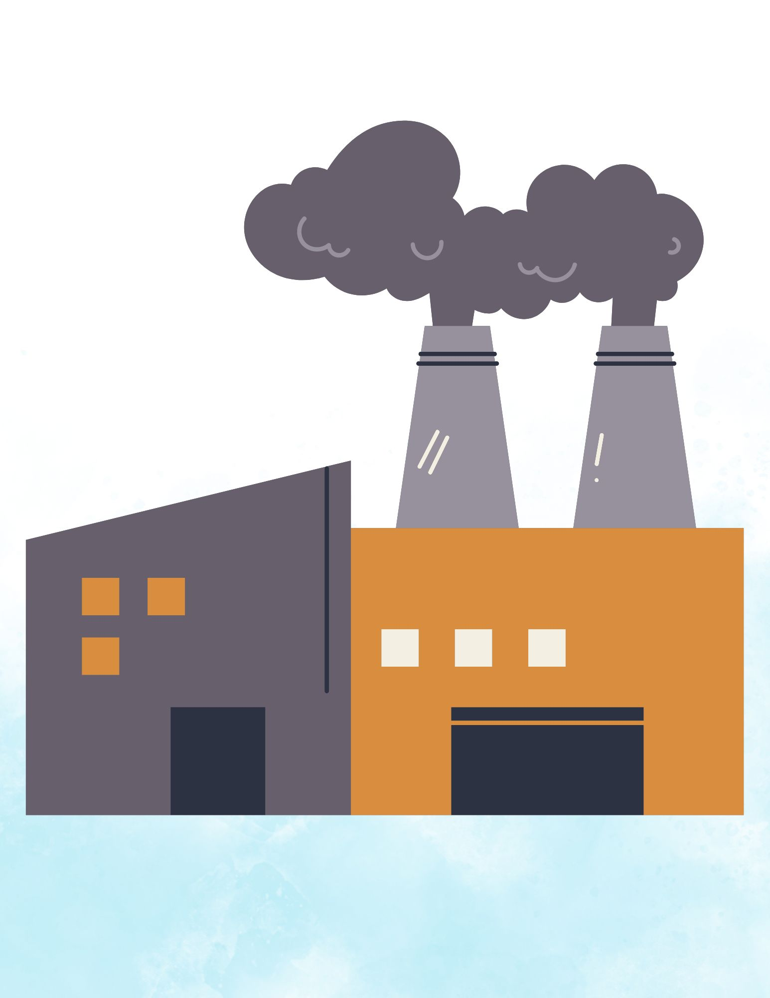
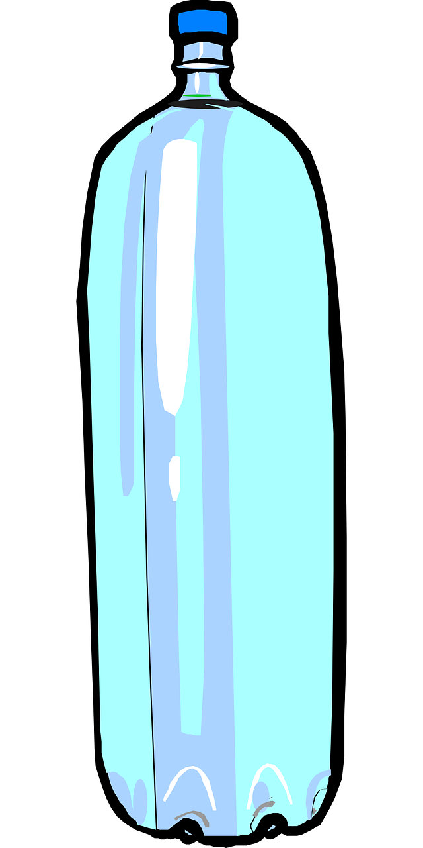
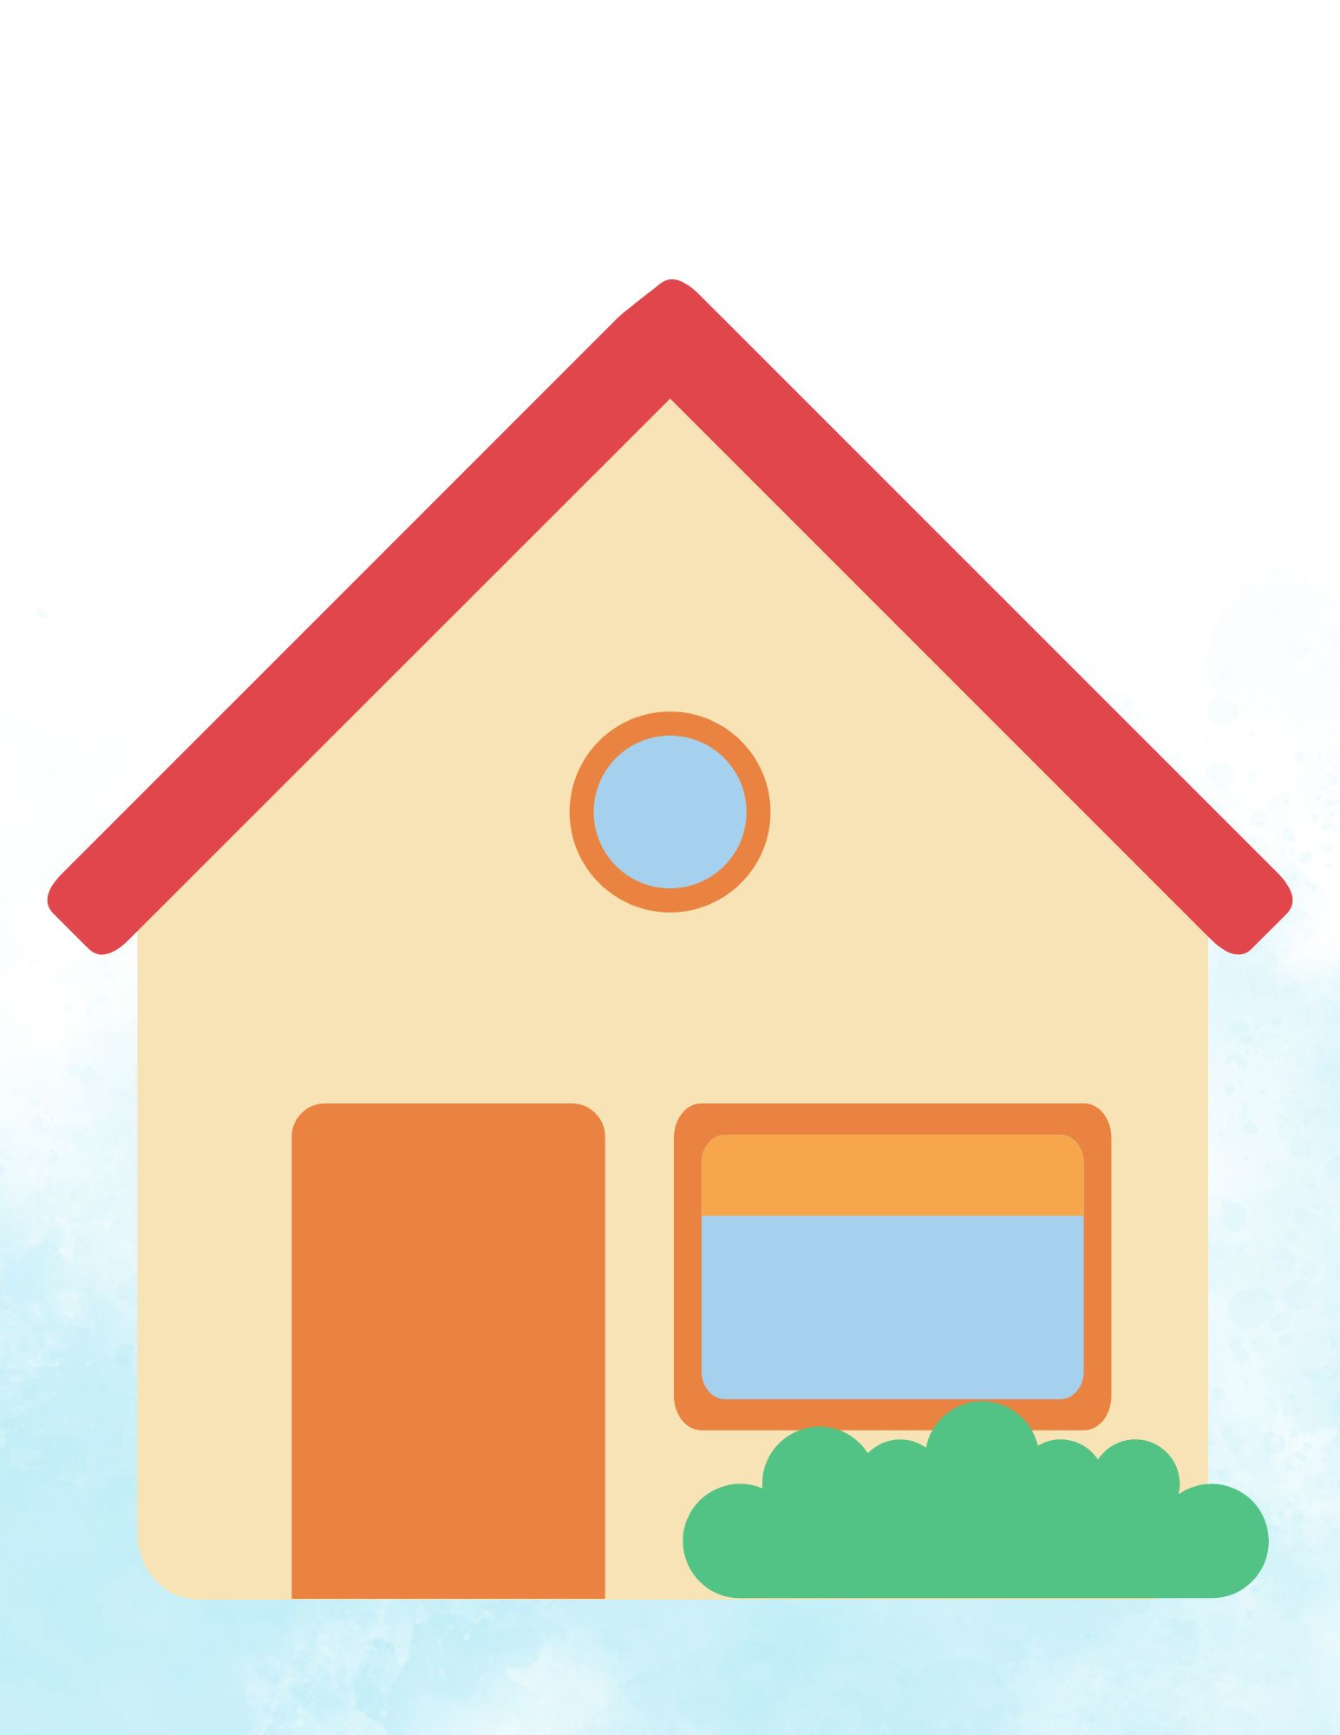
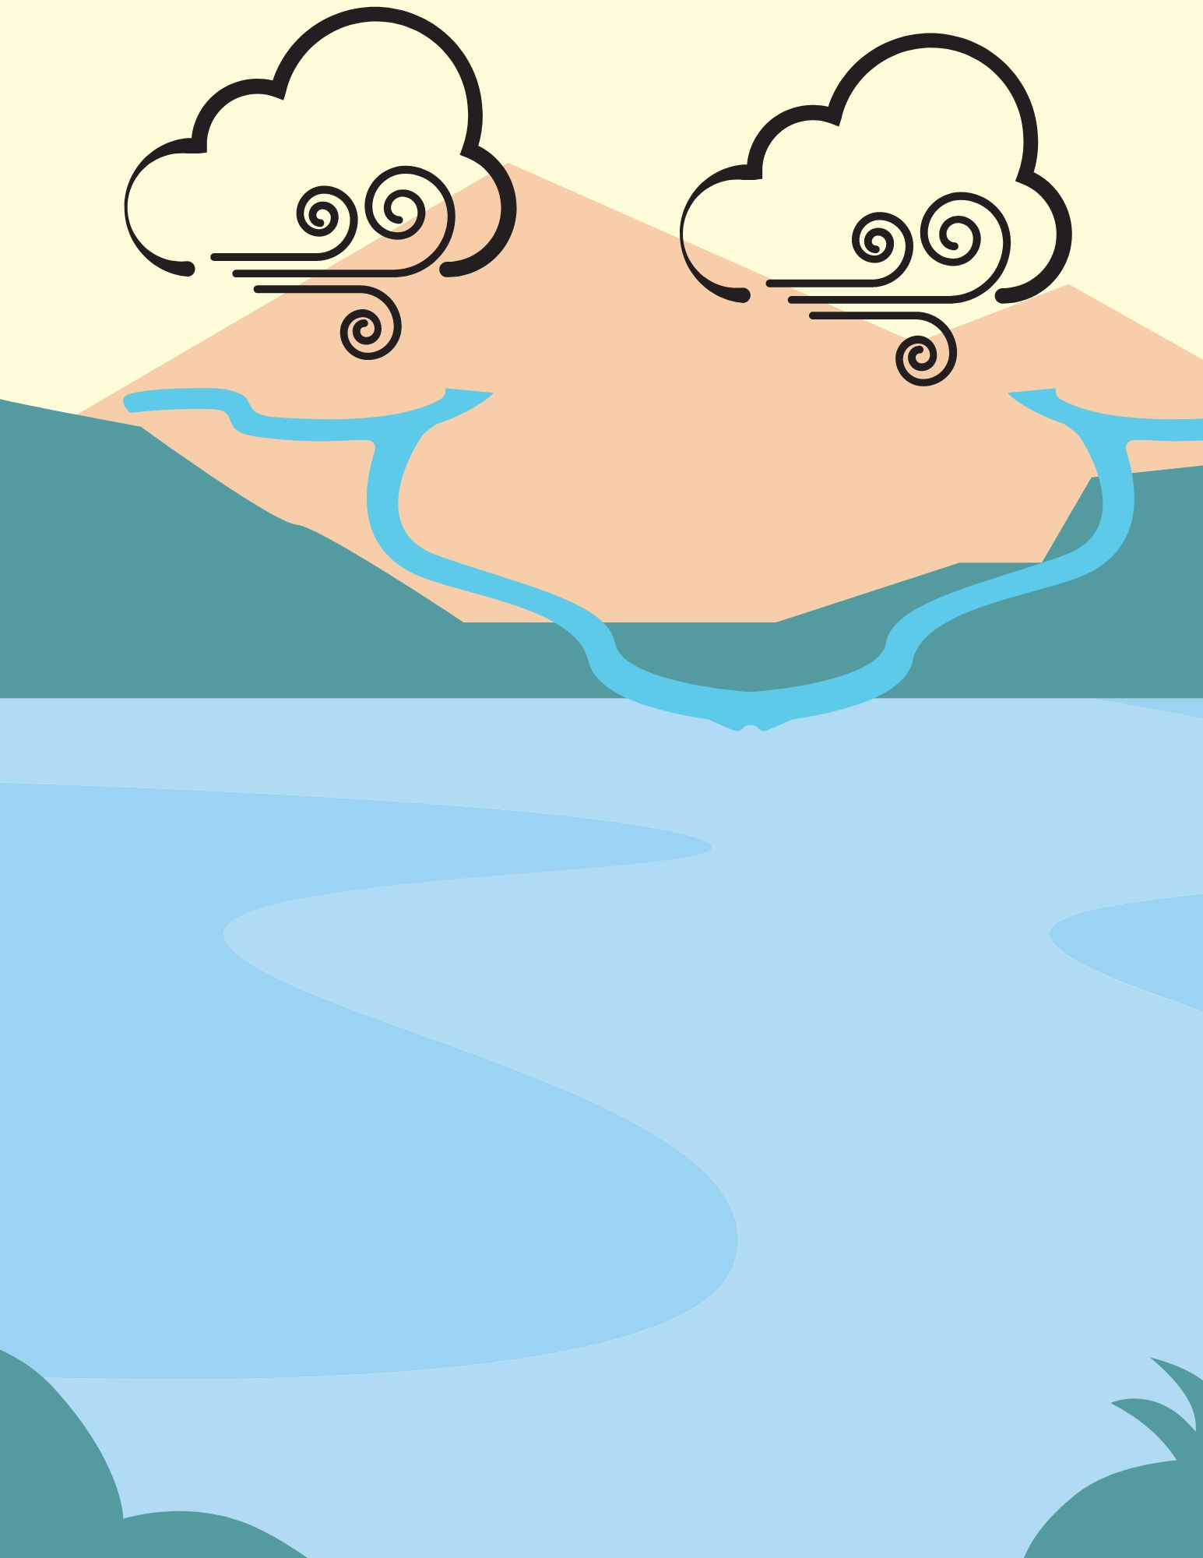
Le parcours du plastique
Début du parcours…
Notes:
Partie 1 : Origines et impacts des déchets et des microplastiques
Début du parcours
À main levée, qui a déjà observé des déchets sur la plage?
Malheureusement, il n’est pas rare de croiser des déchets laissés à eux-mêmes dans la nature. Ces déchets peuvent voyager pendant longtemps et parcourir de grandes distances.
Selon vous, qu’est-ce qui fait voyager les déchets? Comment ces déchets se ramassent-ils dans l’environnement?
Premièrement, tout le plastique qui se retrouve dans les océans doit d’abord être produit.
Ensuite, après la production d’un produit, il arrive chez nous! On l’utilise qu’un bref moment, après c’est le vrai voyage qui commence. C’est pour cela qu’il est important de réduire notre consommation de plastique à la source!
Allons explorer le parcours de nos déchets une fois qu’ils se sont ramassés dans l’environnement!

Slide 3
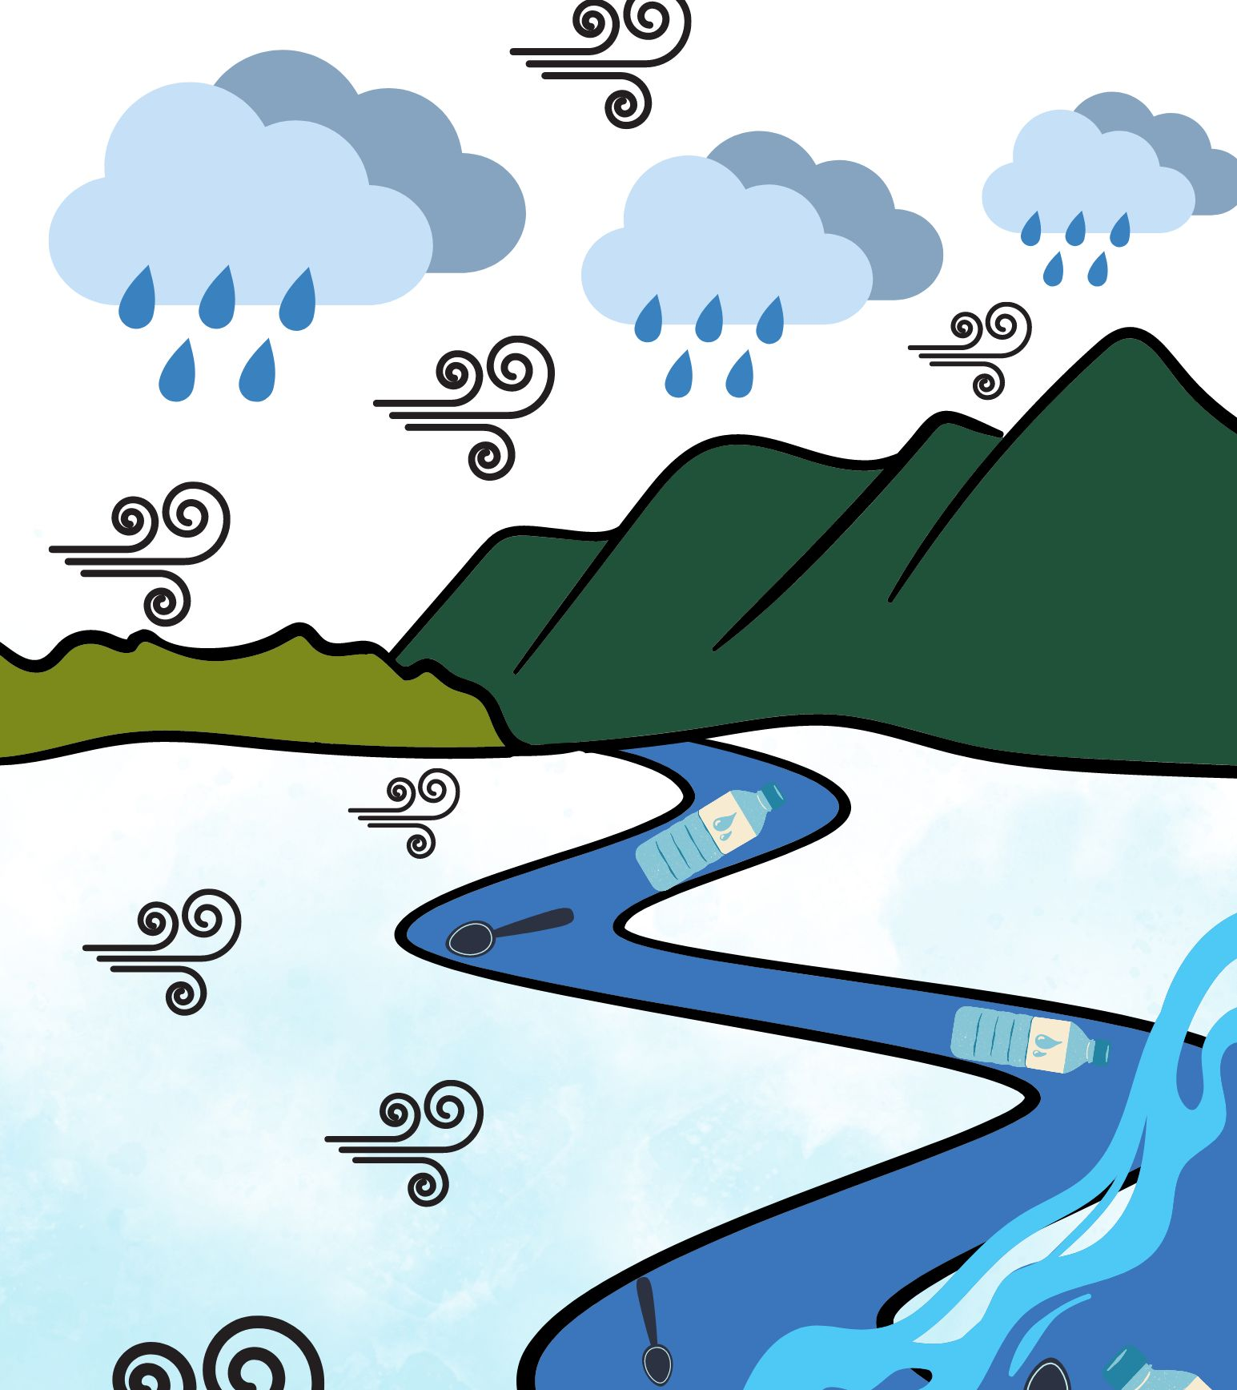
Le parcours du plastique
L’entrée dans la nature…
Notes:
Le vent, la pluie et le ruissellement sont les principaux phénomènes qui déplacent ces objets. Ainsi, ces derniers peuvent se retrouver au dépotoir, se faire prendre dans un courant de vent, se ramasser dans un cours d’eau pour ensuite se faire emporter dans le fleuve et éventuellement dans l’océan.
Vu la taille et la forme si variée des déchets, certains vont persister longtemps dans l’environnement tandis que d’autres vont se désintégrer tranquillement libérant ainsi des microplastiques dans l’eau.
Qui a déjà entendu le mot microplastique ? Savez-vous c’est quoi ? À quoi cela vous fait penser ? Qu’avez-vous retenu de la BD sur le sujet des déchets plastiques ?
*Noter les hypothèses des étudiant.e.s*
Les microplastiques peuvent se ramasser directement dans l’océan en passant par les égouts. Nos linges ou nos produits cosmétiques ont des microplastiques qui se faufilent dans nos tuyaux, par le lavabo lorsqu’on prend une douche ou par la sortie de notre laveuse après une brassée de lavage. Cette eau libérée par nos maisons, transporte plusieurs substances dont des microplastiques trop petits pour nos systèmes de traitement des eaux et se retrouvent donc éventuellement dans le fleuve St-Laurent.
*À titre informatif, les microplastiques proviennent de plusieurs sources, principalement des tissus synthétiques (35%), des pneus (28%), de la peinture pour les bateaux (11%) et des articles de toilette avec des microbilles de plastiques (2%). Ce sont des petits morceaux de plastique qui passent inaperçu à nos yeux, mais qui se faufilent au travers la chaîne alimentaire. On va y revenir.

Slide 4
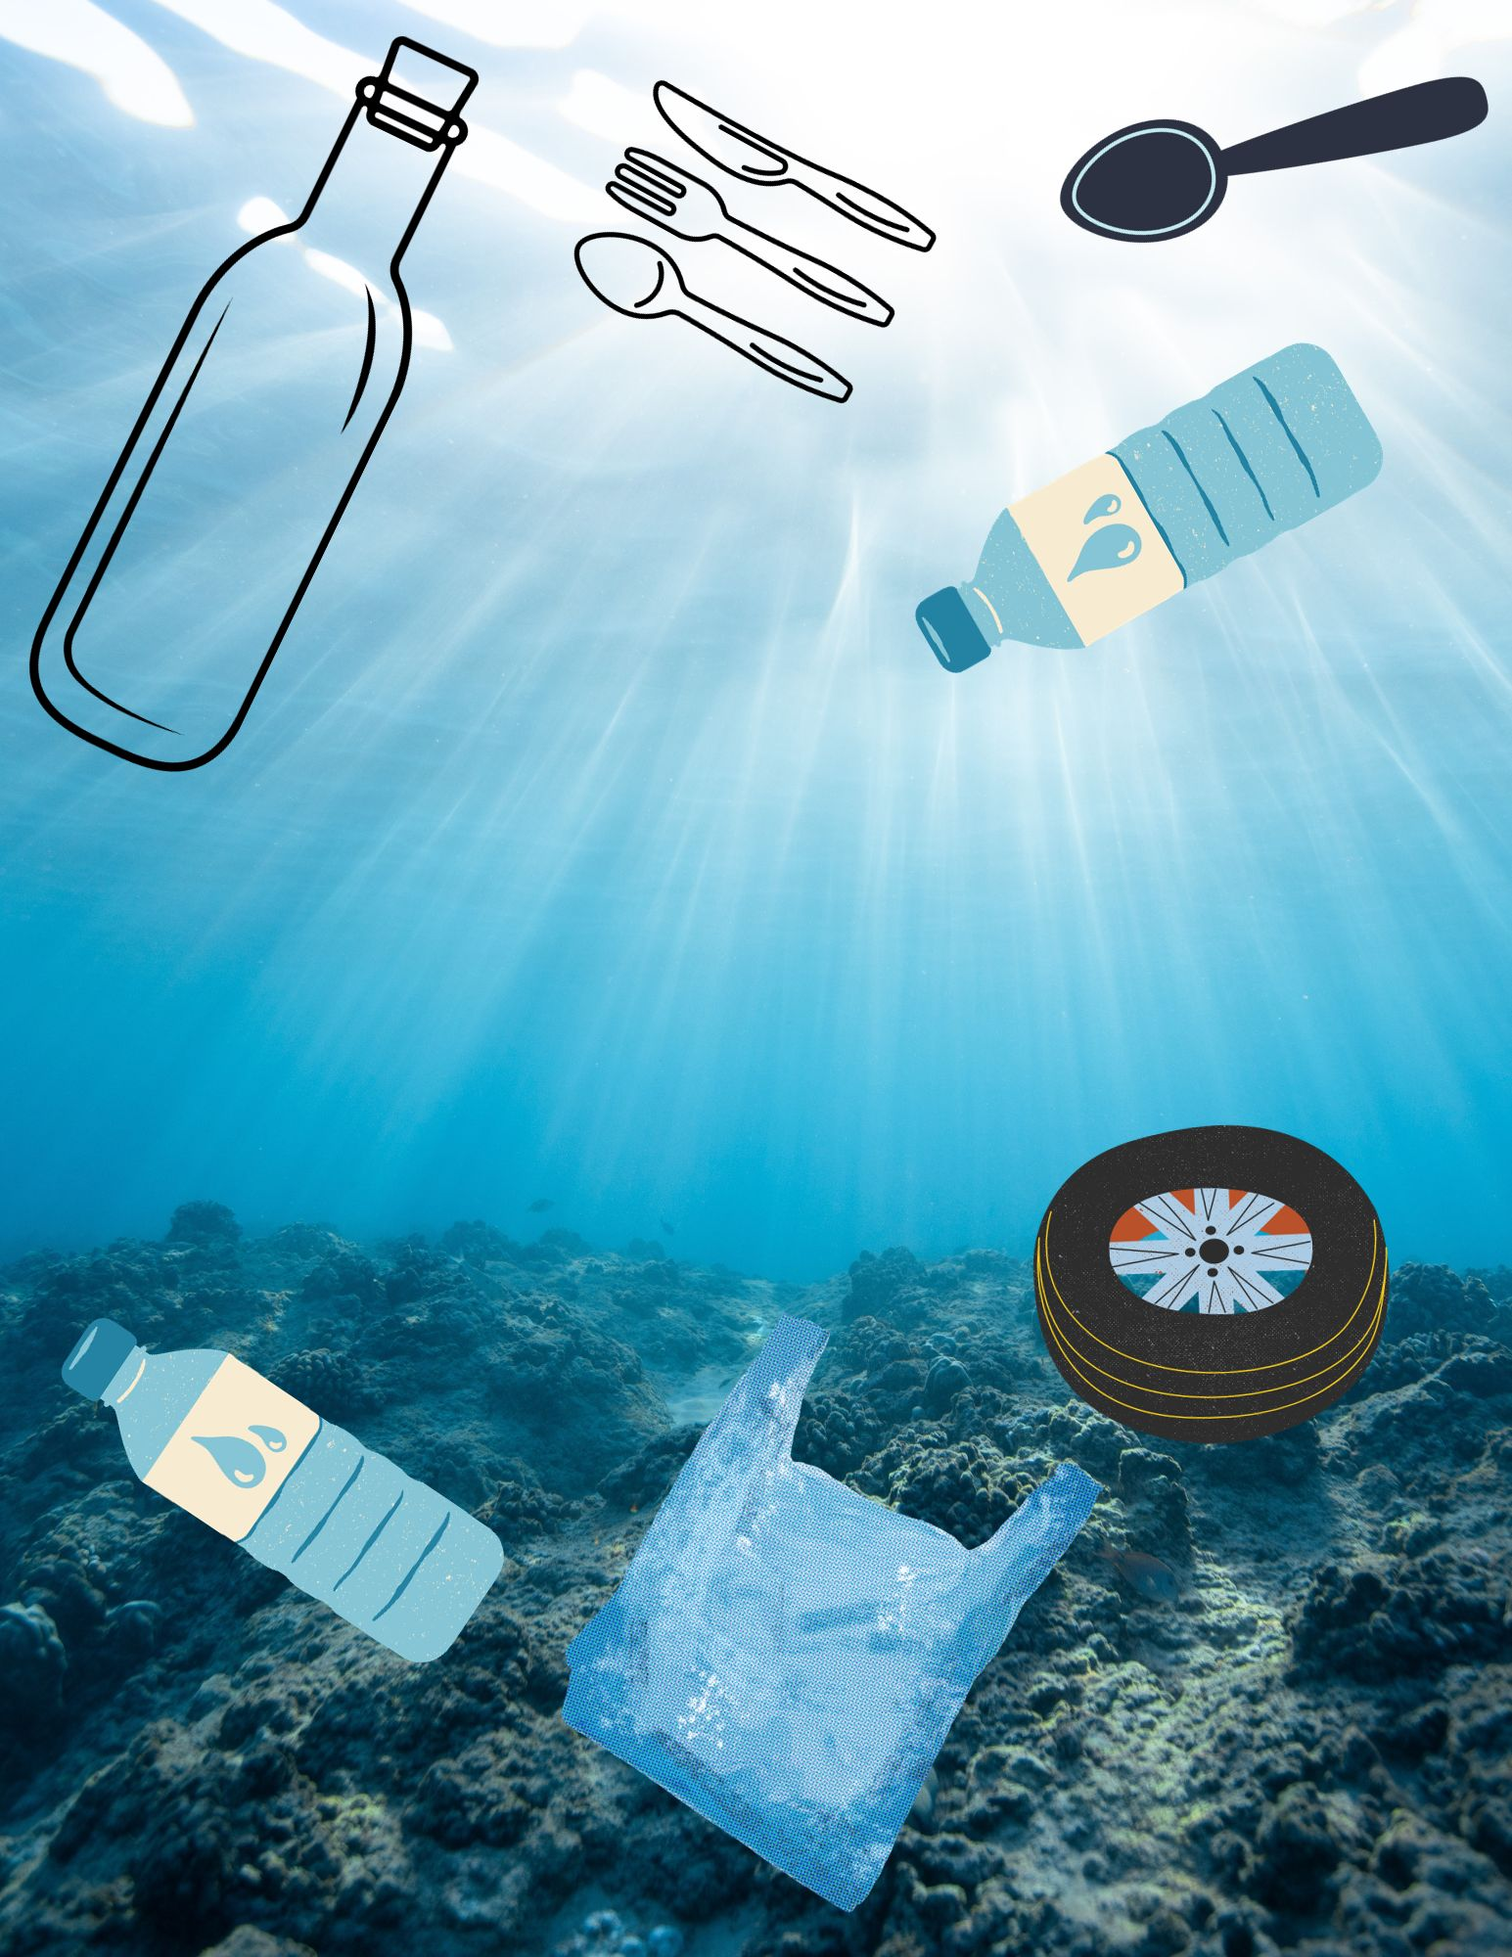
Le parcours du plastique
Notes:
Une fois rendus dans les océans, les déchets vont se déplacer à travers la colonne d’eau. On va retrouver deux types de plastiques :
Certains plastiques qui sont très denses ou qui se font coloniser par des algues, des anémones ou des crustacés, vont finir par couler dans le fond. Ils peuvent y rester pendant des centaines d’années enfouis dans les sédiments.
Avant d’être enfouis, la plupart du plastique va flotter à la dérive porté par les courants marins et les vagues. Ils peuvent emprunter plusieurs voies avant de finir sur nos plages ou en haute mer. Pendant ce temps, la friction avec l’eau et les sédiments, la lumière et les changements de température vont dégrader le plastique en très fines particules…

Slide 5
Le plastique se transforme…
(2): Exemples de fibres de microplastiques trouvés dans le fond de l’eau
Notes:
Pourquoi c’est dangereux des microplastiques?
Le brassage continuel des déchets brise ces derniers en très petits morceaux que l’on va appeler des microplastiques et même des nanoplastiques (encore plus petits!).
Ici, on voit des exemples de microplastique récupéré au fond de l’océan Pacifique. Remarquez comment ils sont minces et ont des formes variées. Cela cause un problème sérieux parce que ces morceaux vont se retrouver dans la chaîne alimentaire.
C’est avec ces informations que nous pouvons mieux cibler nos efforts pour régler la problématique.
(2) Brandon, J. A., Jones, W., & Ohman, M. D. (2019). Multidecadal increase in plastic particles in coastal ocean sediments. Science advances, 5(9), eaax0587.

Slide 6
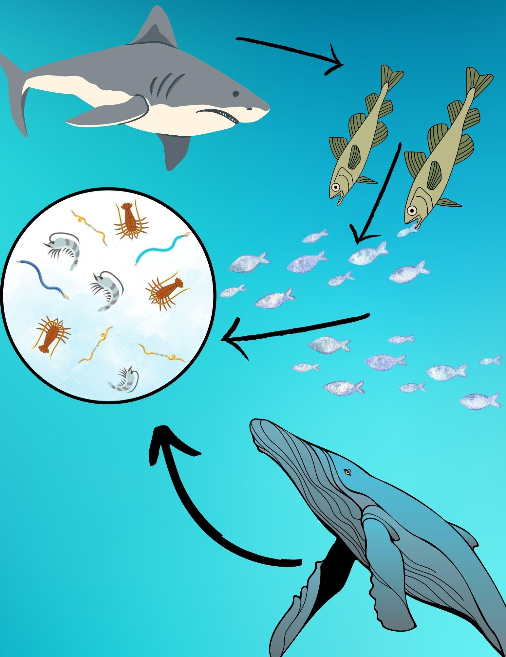
Le plastique et la chaîne alimentaire
Les microplastiques s’accumulent dans les tissus des animaux
Notes:
Les microplastiques vont ressembler à du plancton, au point que les petits poissons vont se méprendre et en consommer au lieu de manger leur nourriture habituelle (du zooplancton). Le zooplancton est à la base de la chaîne alimentaire, cela veut dire qu’ils vont servir de garde-manger pour plusieurs autres espèces. Les petits poissons ayant mangé du “faux zooplancton” vont se faire manger à leur tour par de plus gros poissons ou par des mammifères marins et ainsi de suite. On comprend maintenant comment le plastique s’accumule dans la chaîne alimentaire. Ainsi, les microplastiques vont se retrouver un peu partout dans la faune marine et même terrestre. Car oui, les oiseaux marins mangent aussi du poisson!
Donc, quand on ramasse un déchet sur la plage, on évite qu’il se déplace encore plus loin et qu’il se dégrade en microplastiques.
Beaucoup de gens s’attaquent déjà à la pollution des océans. Cela nous amène à parler de ma section préférée, les solutions!

Slide 7
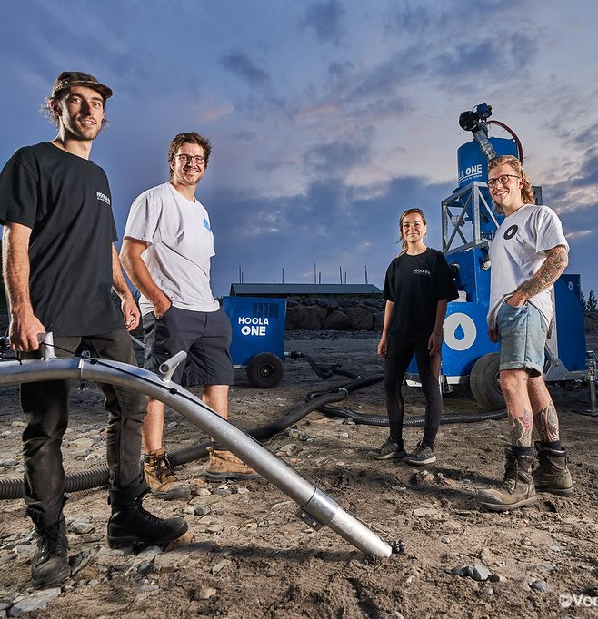
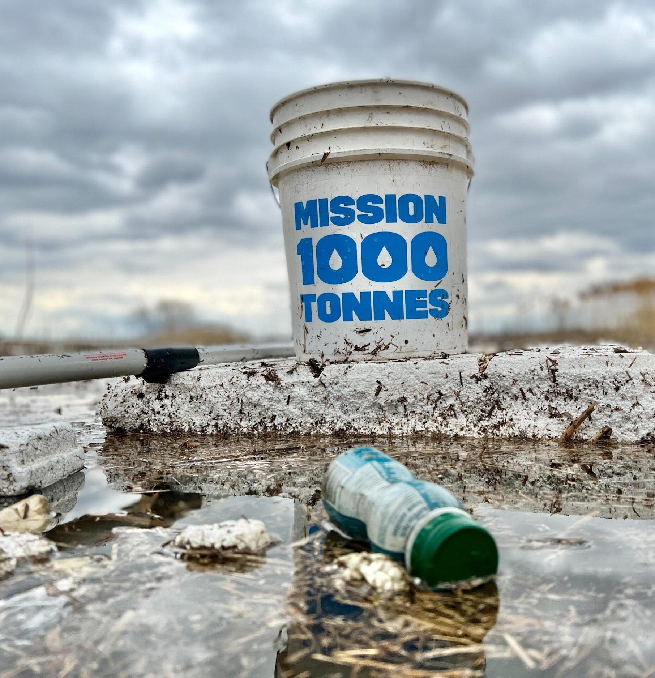
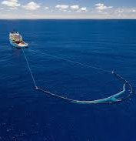
Les experts du nettoyage!
Projet Hoola One
Mission 1000 tonnes
The ocean cleanup
Notes:
Partie 2 : Initiatives inspirantes
Ce problème des déchets n’est pas nouveau. Il y a déjà plusieurs organismes qui travaillent fort pour enlever les plastiques des océans.
Hoola One:
Ce drôle d’aspirateur est capable de débarrasser les plages des microplastiques. En fait, ça sépare les grains de sable des déchets par décantation, c’est-à-dire en laissant couler vers le fond le sable et les déchets plastiques flottant à la surface de l’eau. Ainsi, ils sont capables de débarrasser des déchets aussi petits qu’un demi-millimètre. Cette machine a été développée par un groupe d’étudiants de l’Université de Sherbrooke et a été testé en mars 2019 avec l’organisme Hawai Wildligfe Fund à Kamilo Hawai.
Mission 1000 tonnes
C’est une initiative québécoise qui a comme objectif de ramasser 1000 tonnes de déchets plastiques des océans et des cours d’eau partout sur la planète. Bien que les gens d’autres pays puissent participer en envoyant les résultats de leur nettoyage à l’organisme, les événements de nettoyage organisés par l’organisme ont tous lieu au Québec. Ils viennent d’ailleurs parfois en Gaspésie, donc on peut mentionner aux jeunes de rester à l’affût de leur prochain passage !
The ocean cleanup
Cette organisation d’ingénierie environnementale basée aux Pays-Bas développe des façons d’enlever les déchets plastiques des océans et des rivières. Cette équipe a réussi à faire tester plusieurs prototypes de filets qui concentrent les plastiques de surface des cours d’eau comme dans la photo.

Slide 8
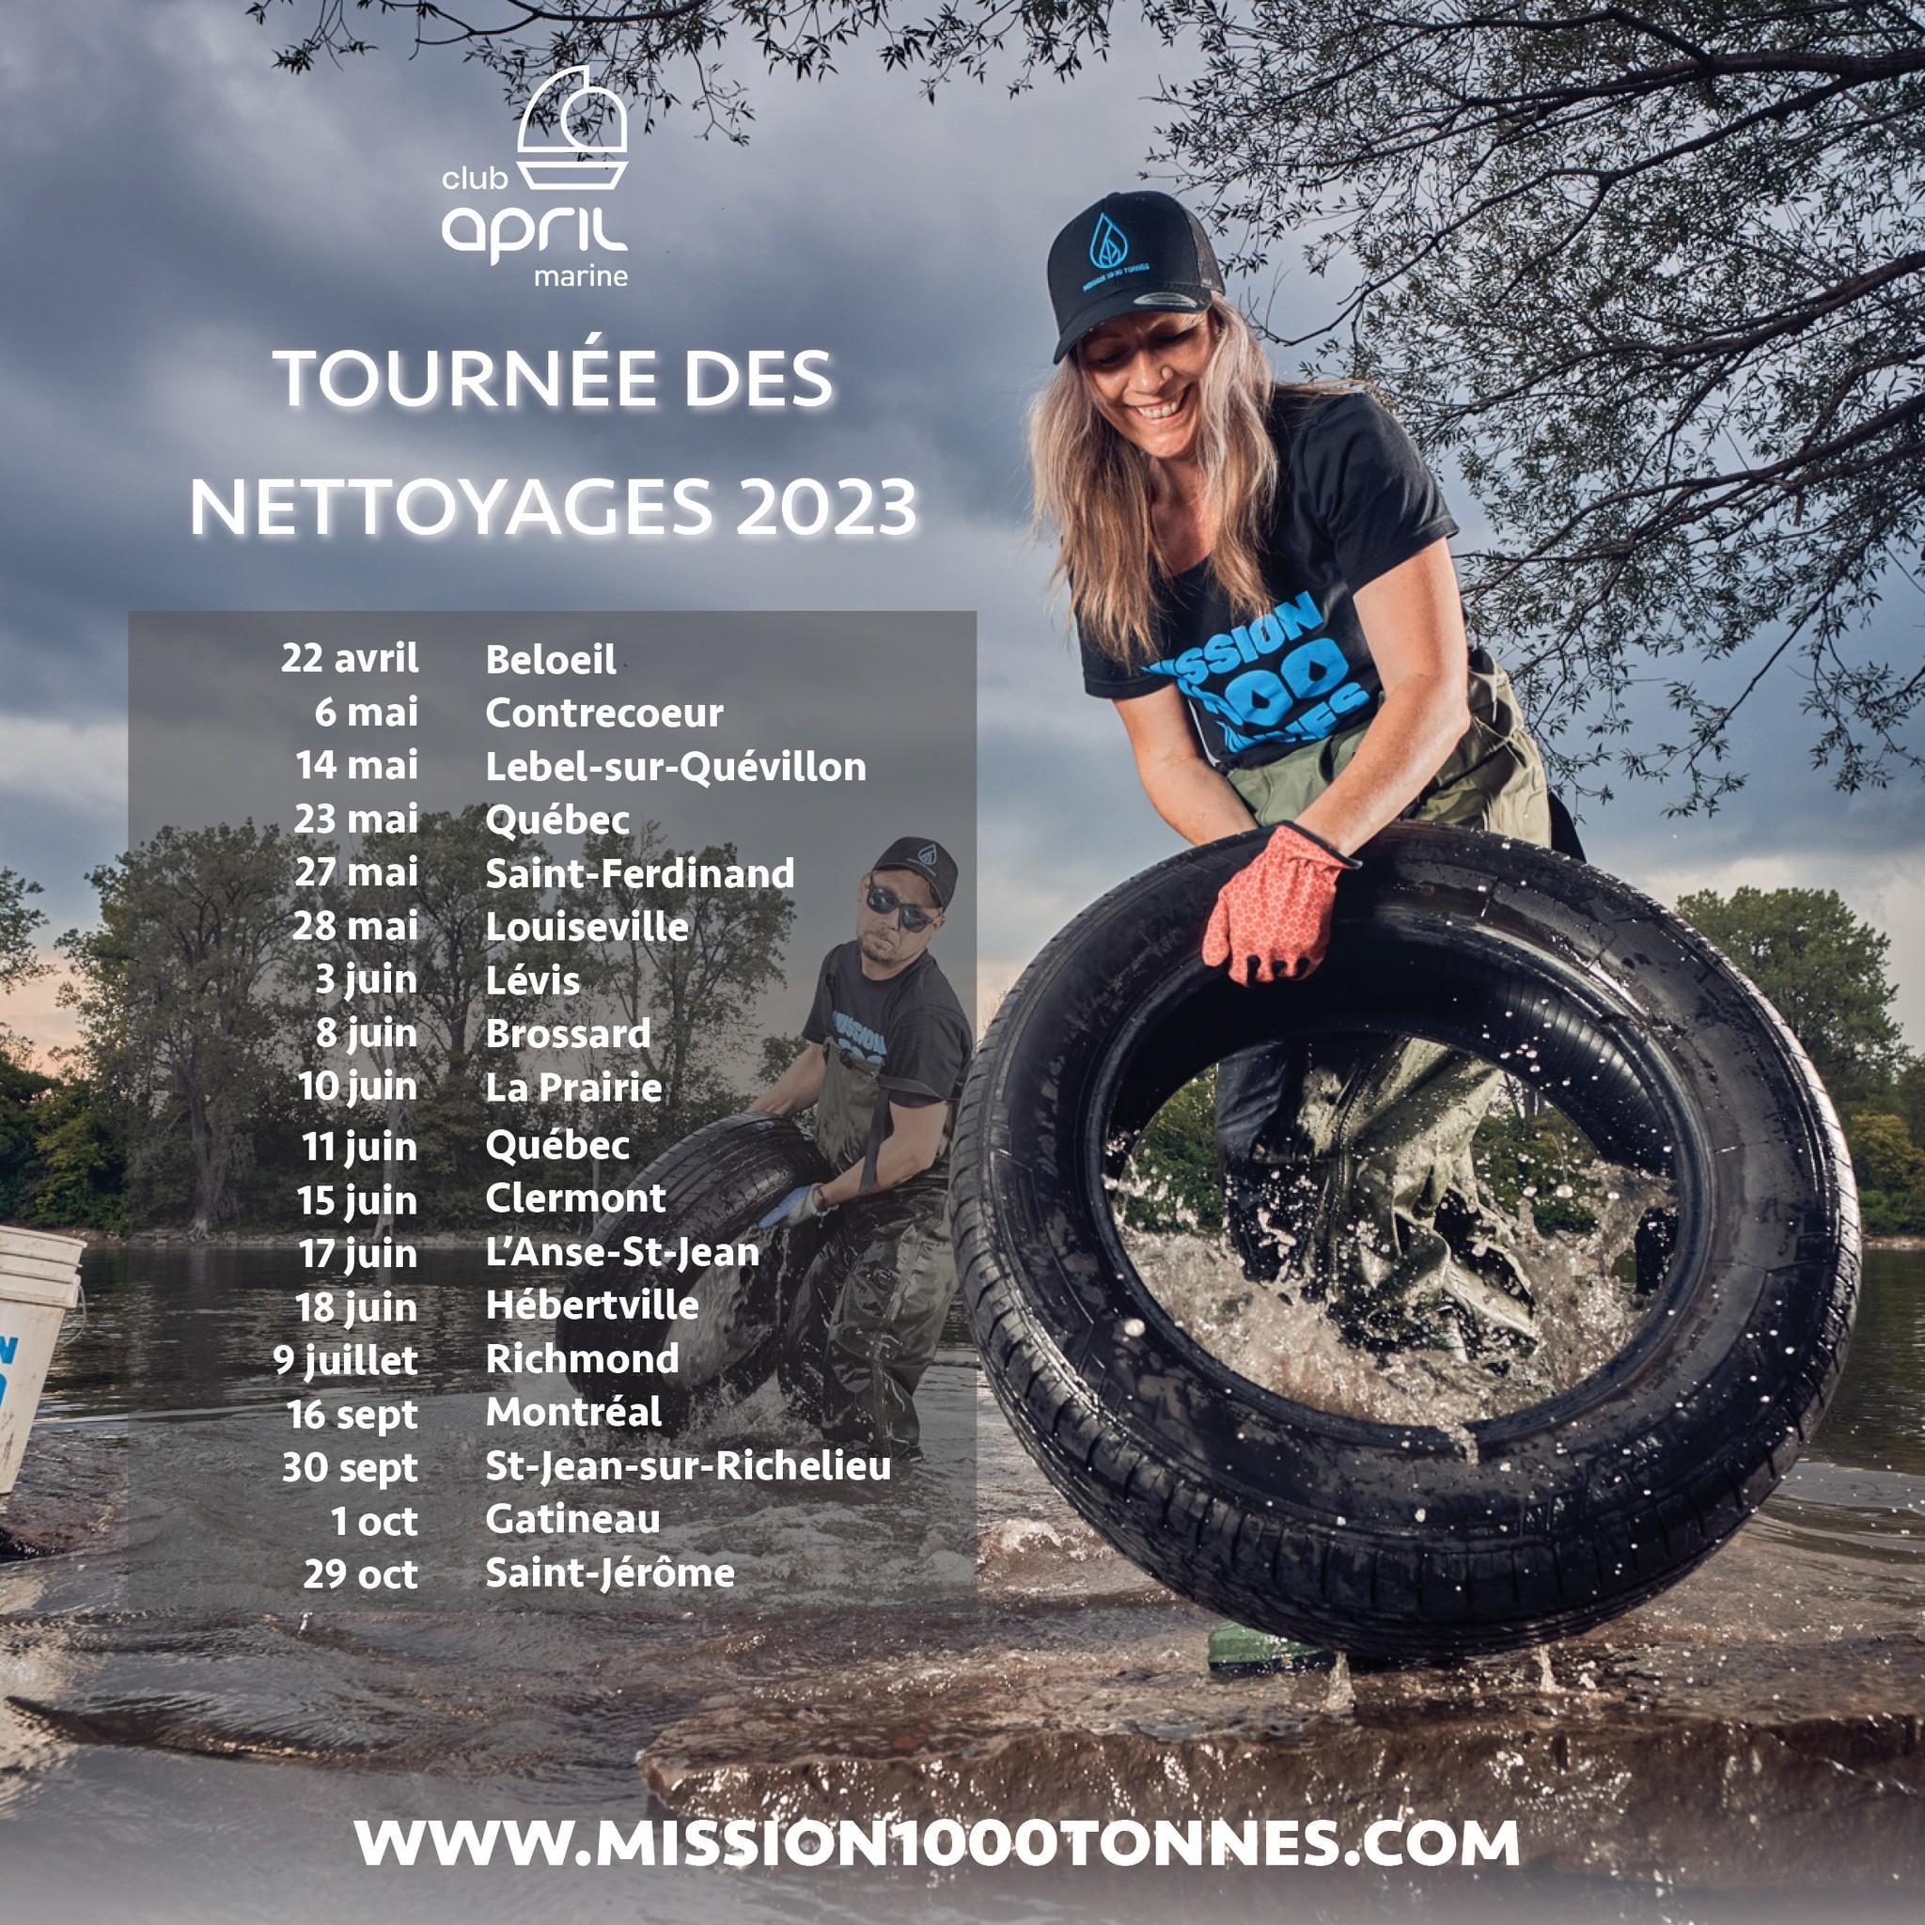
Notes:
Voici la tournée de nettoyage de la mission 1000 tonnes pour l’année 2023. Plusieurs plages au Québec sont nettoyées chaque année par des bénévoles. Cette initiative permet d’arrêter les déchets avant qu’ils se fassent reprendre par l’eau et finissent par libérer encore plus de microplastiques.
Je vous laisse le lien internet du site. Peut-être qu’il y aura un nettoyage proche de chez vous l’année prochaine. Mieux encore, peut-être que vous pourriez en organiser un!

Slide 9
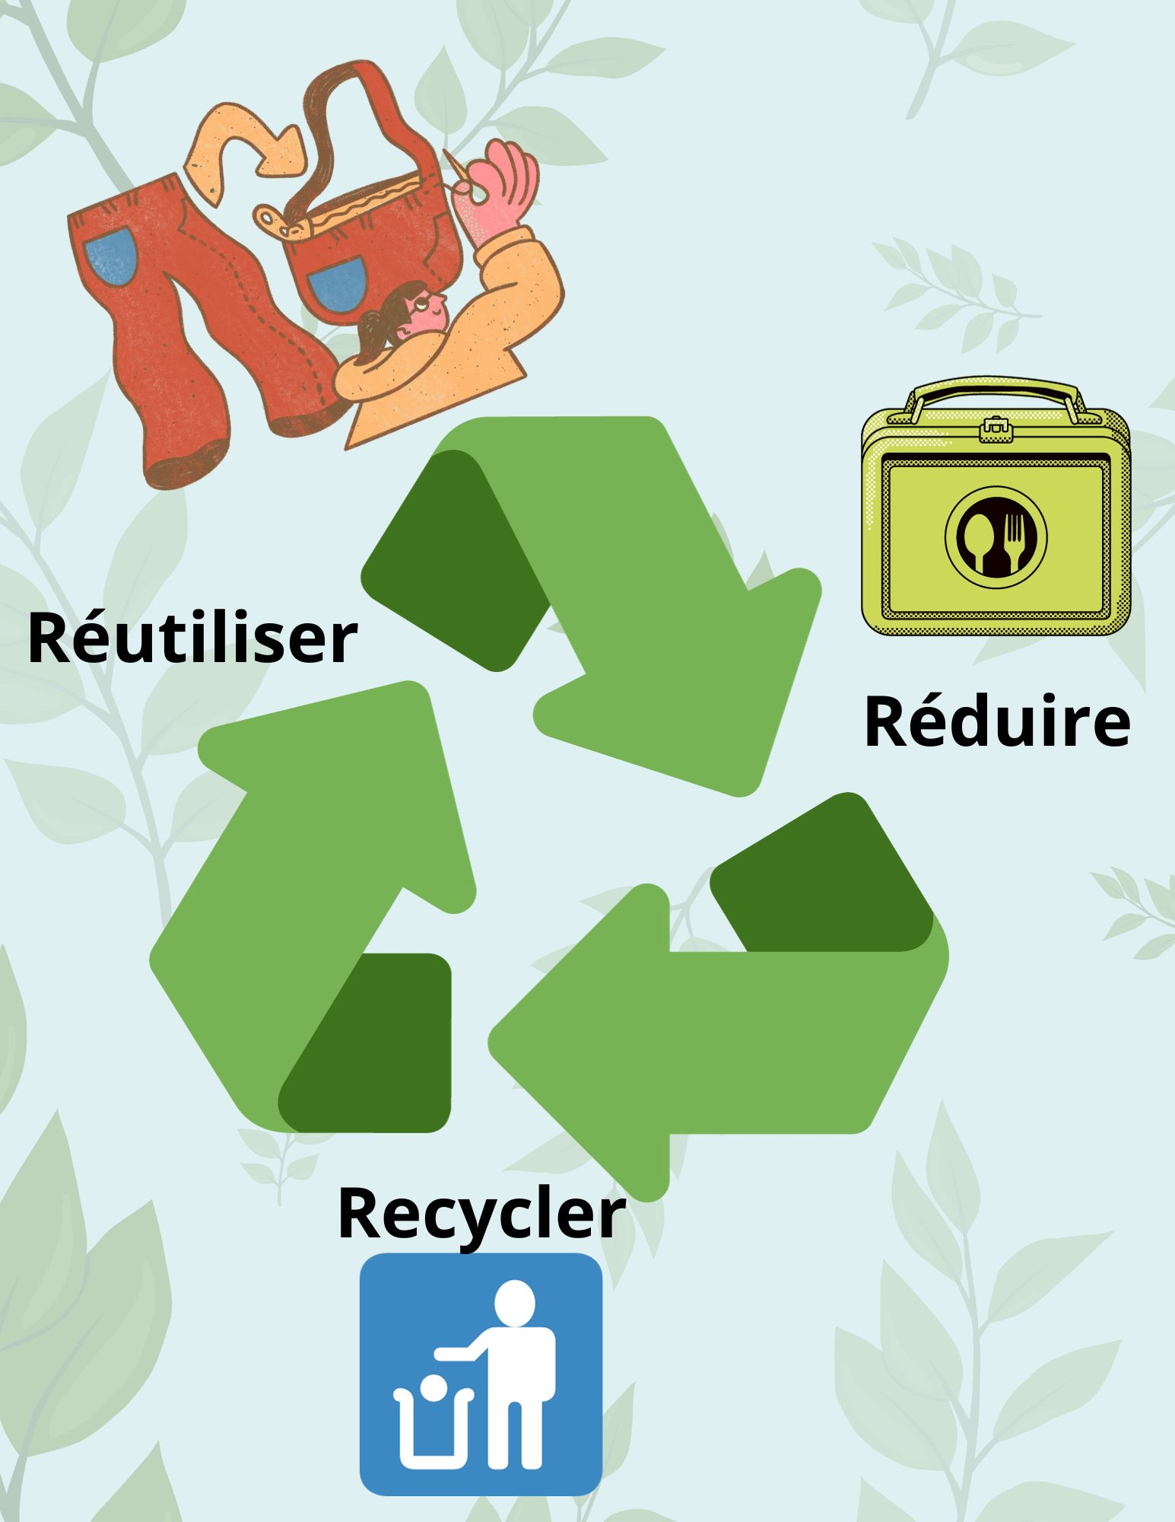
Que pouvons-nous faire?
Jouer dans nos déchets!
Notes:
Partie 3: Solutions à l’échelle individuelle
Que pouvons-nous faire pour éviter qu’il y ait davantage de déchets qui se rendent dans l’environnement?
Connaissez-vous les 3R?
Réduire: Tout d’abord, consommer moins permet d’en produire moins à la source! C’est la première chose à faire.
Le moins qu’on produit de déchets, le moins que ceux-ci risquent de se trouver dans la nature. On peut penser à amener des collations qui ne font pas de déchets, comme des fruits et des légumes, des lunchs préparés à la maison, etc.
Réutiliser, Donner : Que faites-vous avec votre vieux chandail que vous ne mettez plus? On peut le donner à quelqu’un qui en a besoin ou on peut également en faire un linge pour nettoyer les surfaces ou bien une taie d’oreiller. L’objectif de réutiliser nos vieux objets c’est de rallonger leur vie utile et par conséquent, éviter qu’ils se ramassent dans nos océans.
Recycler: Le carton, l’aluminium, les canettes, la vitre, ce sont tous des objets faits à base de matière première comme du sable, du bois ou certains métaux. Ces matériaux sont faits solides et peuvent être réutilisés! Le bac bleu permet de redonner une deuxième vie à des matières premières qu’on a extrait de la terre. Imaginez un arbre qui devient un journal. Ce serait dommage qu’après une seule lecture le journal finisse aux poubelles en sachant qu’il peut être utilisé pour imprimer un nouveau journal!
En bonus, si le temps le permet, on peut mettre de l’avant d’autres solutions qui contiennent directement les microplastiques, comme de choisir des produits d'hygiène qui n’ont pas de microbilles de plastique ou d’acheter des vêtements avec une plus grande part de fibres naturelles.

Slide 10
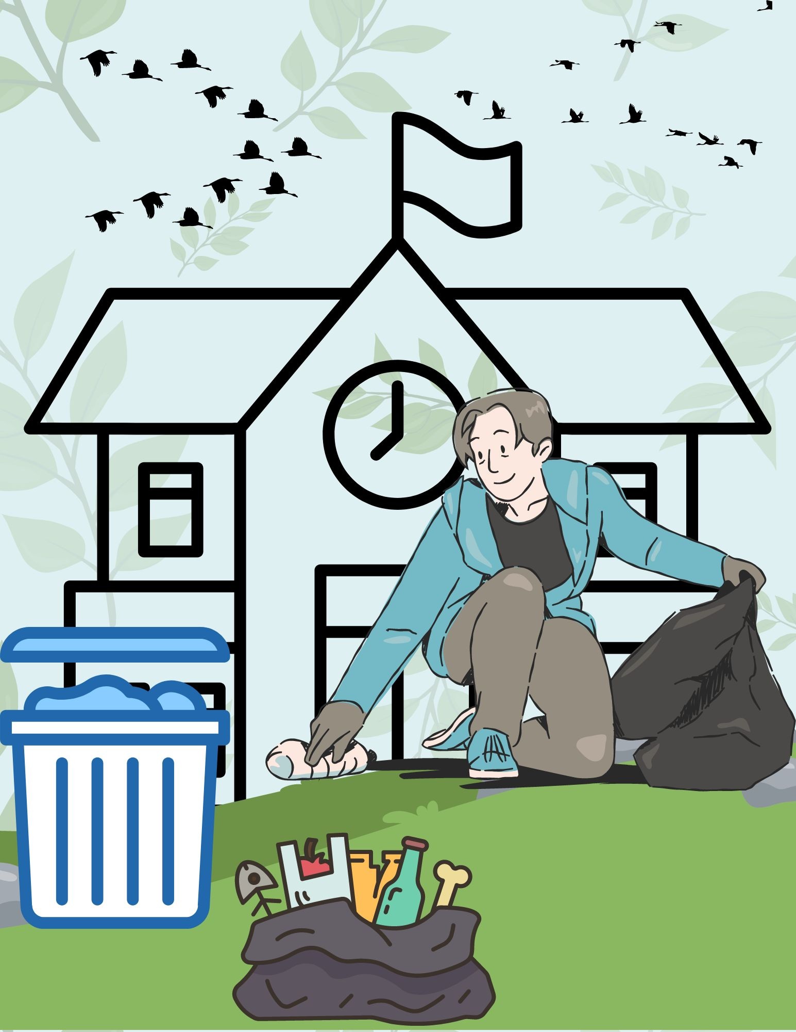
À la chasse aux déchets!
Notes:
Partie 4 : Activité de ramassage
Trie tes déchets!
Version du jeu à l’extérieur : la classe va être séparée en 3 ou 4 équipes. Chaque équipe aura un ensemble de déchets ainsi que quatre bacs pour bien séparer les déchets. Les équipes doivent amener les déchets de leurs poubelles vers les bons bacs. Il y a une possibilité de les faire courir en dispersant les bacs dans la cour d’école par exemple.
Version du jeu à l’intérieur : Une autre option serait de coller les 4 images de bac au tableau et de séparer le groupe en deux. Chaque groupe pourra s’inventer un nom d’équipe. Vous pouvez montrer un déchet/équipe à tour de rôle, laissez leur un temps de concertation et ensuite, un volontaire se lève pour coller l’image à la bonne place. Cette façon de faire permet de corriger en grand groupe au fur et à mesure.
L’équipe qui trie le mieux leurs déchets gagne et des points supplémentaires pourraient être attribués pour la proposition d’une façon de réutiliser l’objet au lieu de le jeter.
Une feuille réponse est aussi disponible dans le matériel. À noter que les données sont en fonction de la municipalité de Carleton-sur-Mer. Certains déchets peuvent se retrouver dans d’autres destinations selon les municipalités. Consulter l’application Ça va où? de Recyc-Québec (Ça va où ce truc? - RECYC-QUÉBEC (gouv.qc.ca)) pour trouver les données de votre municipalité.
*S’assurer de corriger et expliquer à chaque déchet trouvé au mauvais bac*
*S’assurer que le matériel est distribué et les équipes formées avant de sortir de la classe*
Terminer avec une réflexion en groupe sur comment réutiliser tel ou tel déchet au lieu de le jeter.

